Slide 1

ЛЕКЦИЯ № 15. Управление проектом. Тенденции в проектировании операционных систем
Дисциплина: Операционные системы
Лектор: Аяпбергенова Асем Тултановна
Кафедра: Программная инженерия

Slide 2
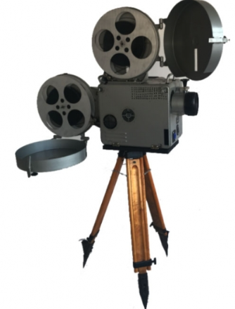
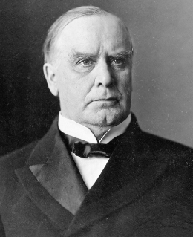
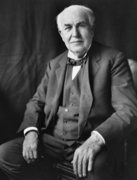
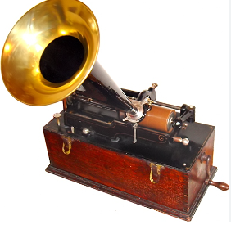
В 1899 году Чарльз Дьюэл, возглавлявший тогда бюро патентов США, предложил тогдашнему президенту США Мак-Кинли ликвидировать патентное бюро (а также рабочее место Чарльза Дьюэла), поскольку, как он писал, «все, что можно было изобрести, уже изобретено»
кинопроектор
фонограф
Уильям Мак-Кинли
Томас Эдисон

Slide 3
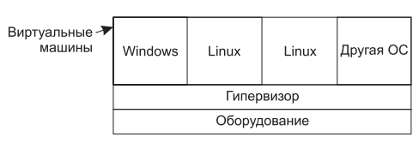

Виртуализация и облако
Гипервизор, работающий с четырьмя виртуальными машинами

Slide 4
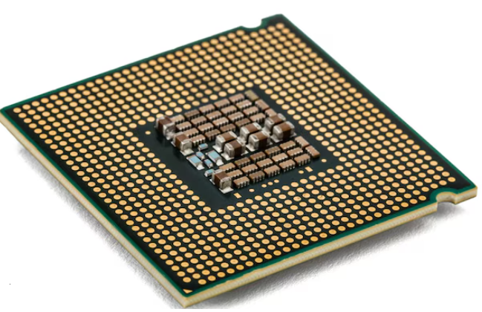
Многоядерные микропроцессоры
Многоядерный процессор — центральный процессор, содержащий два и более вычислительных ядра на одном процессорном кристалле или в одном корпусе.

Slide 5

Операционные системы с большим адресным пространством
Адресное пространство — совокупность всех допустимых адресов каких-либо объектов вычислительной системы — ячеек памяти, секторов диска, узлов сети и т. п., которые могут быть использованы для доступа к этим объектам при определенном режиме работы (состоянии системы).
Если попытаться разделить 232 байт на всех жителей Земли, то каждому достанется менее одного байта. В то же время 264 примерно равно 2⋅10¹⁹. При этом в 64-разрядном адресном пространстве каждому жителю планеты можно выделить фрагмент размером 3 Гбайт.

Slide 6




Беспрепятственный доступ к данным
Хранение данных в облачных структурах с использованием таких служб хранения данных, как Dropbox, GoogleDrive, iCloud и SkyDrive.

Slide 7
СПАСИБО ЗА ВНИМАНИЕ!!!

